Slide 1
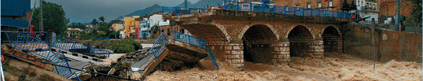
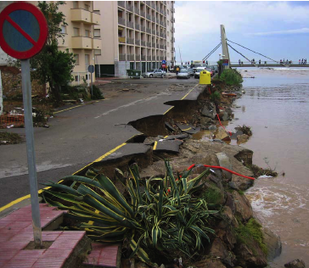
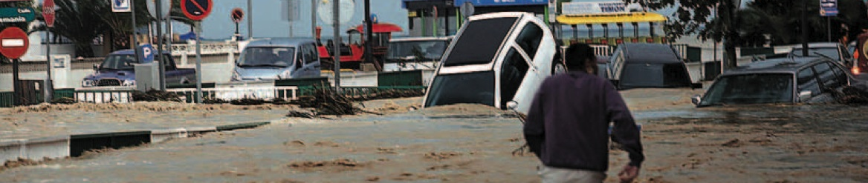
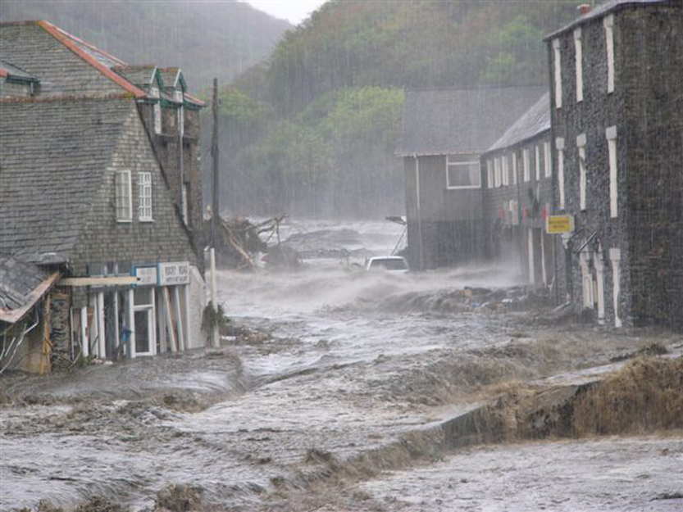

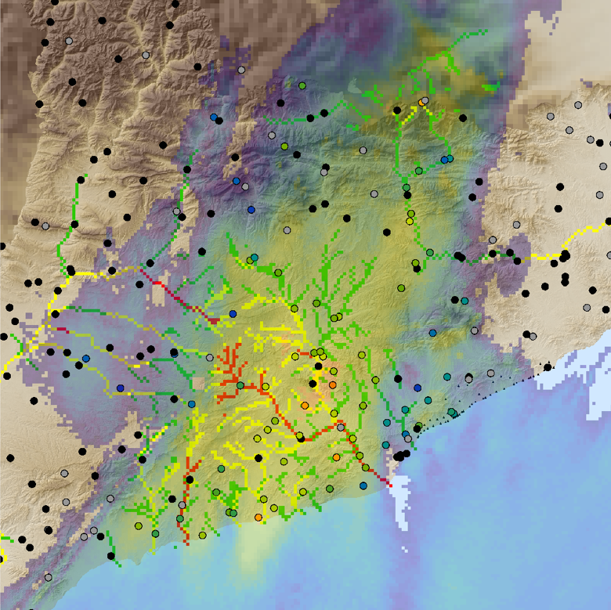


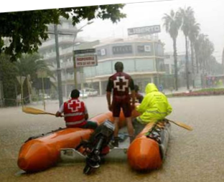
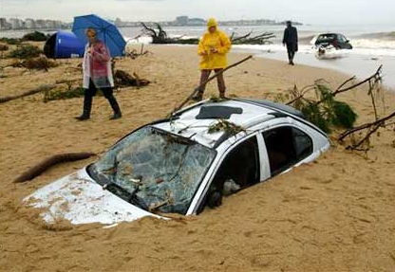

Riesgo de Inundaciones...
Que podemos hacer?
Prof. Daniel Sempere Torres
Centre de Recerca Aplicada en Hidrometeorologia
Universitat Politècnica de Catalunya. Barcelona

Slide 2
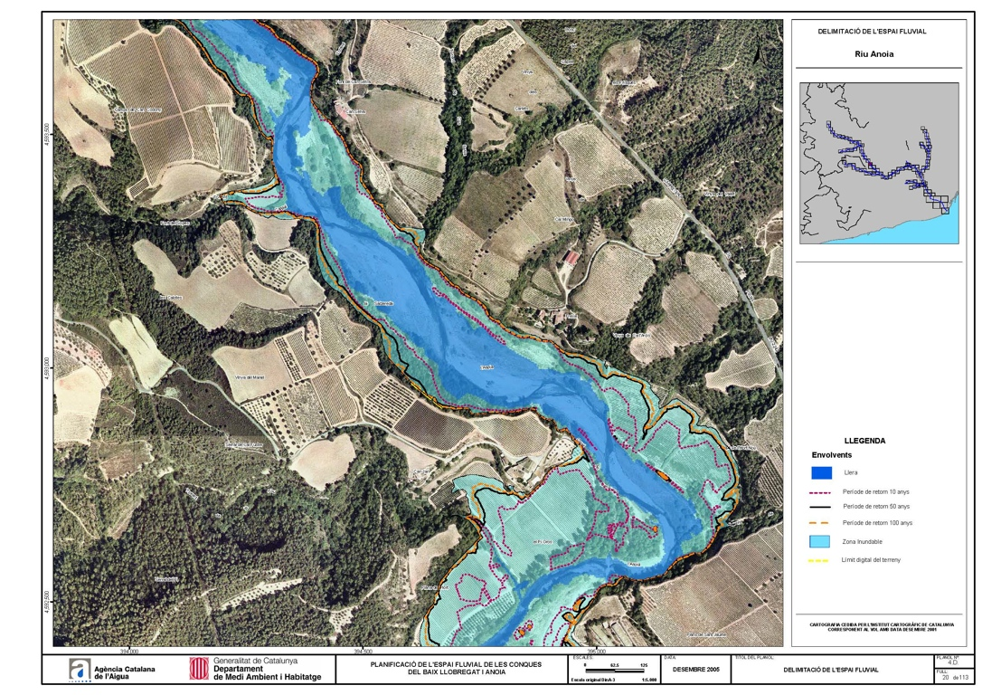
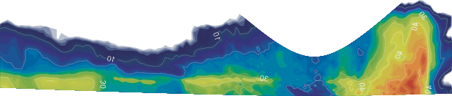

Hasta ahora....
Mapas de “amenaza” (Hazard Maps)
No de riesgo!!!!

Slide 3
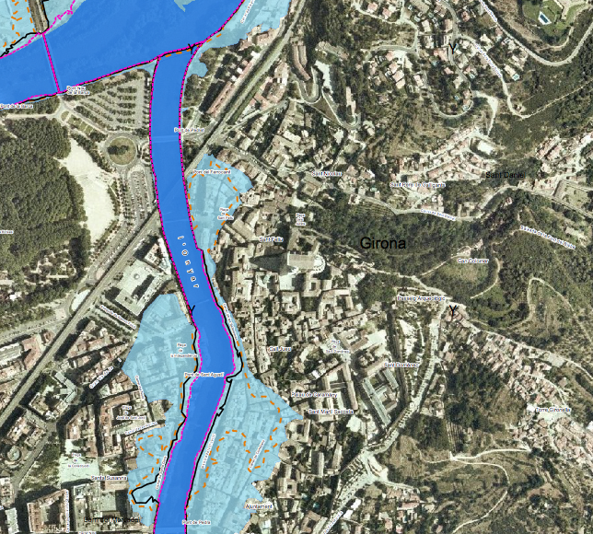
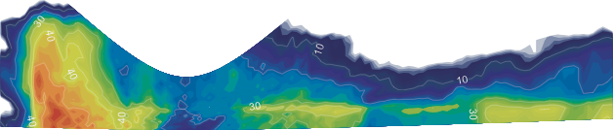
Y en zona urbana?????
Hazard maps
Risk maps: VULNERABILIDAD
Necesidad de protocolos de alerta y ACTUACIÓN

Slide 4
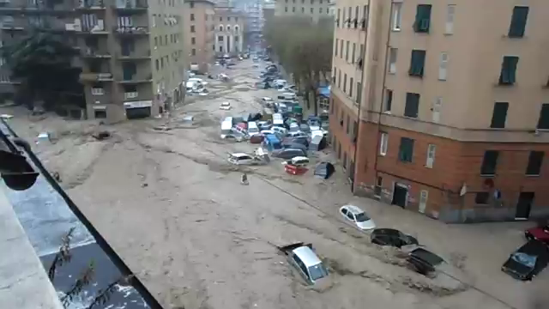
Genova (Italia) 4/11/2011
> 300 mm de lluvia acumulada

Slide 5
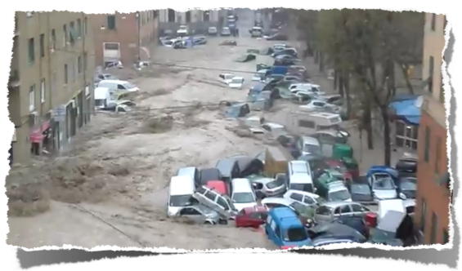
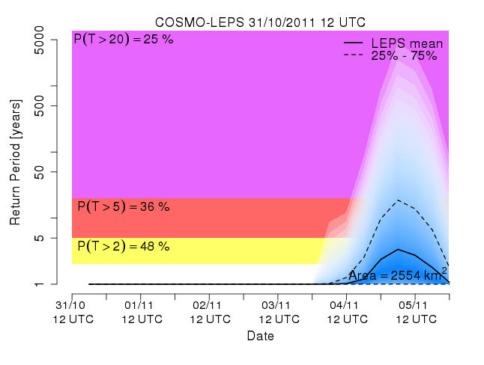
Genova (Italia) 4/11/2011
Previsión 4 días antes

Slide 6
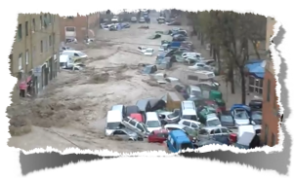
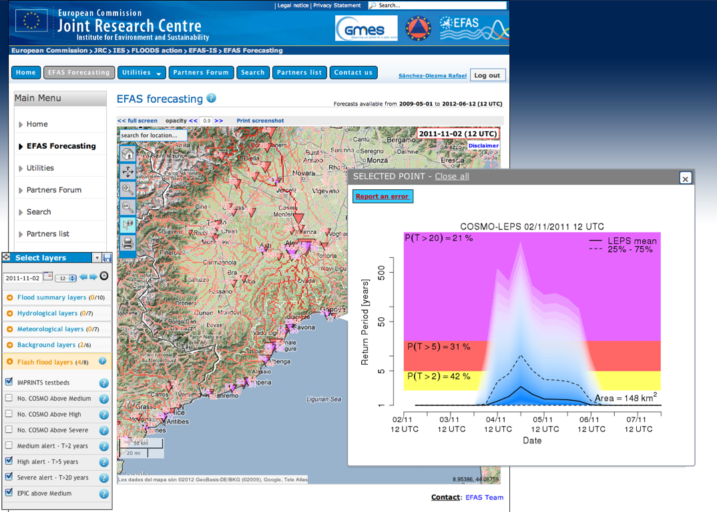
Genova (Italia) 4/11/2011
Previsión 2 días antes

Slide 7
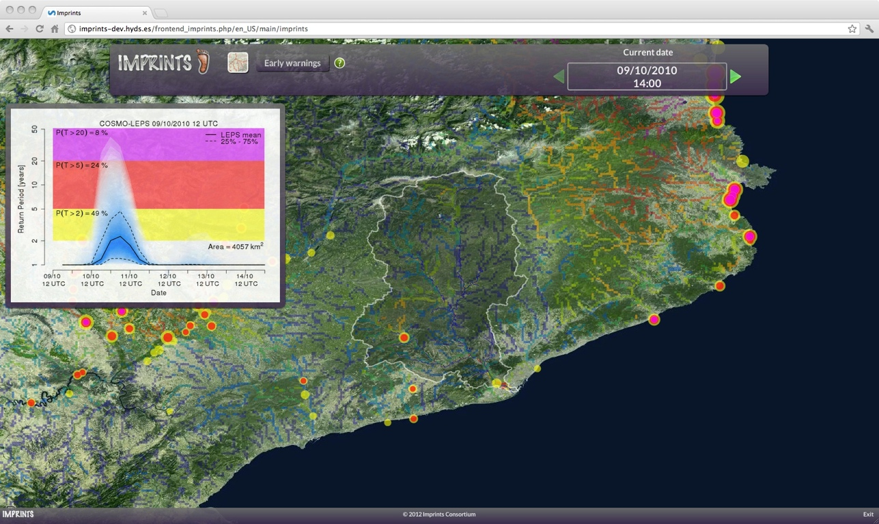
Cataluña 10/10/2010
Previsión 36 horas antes

Slide 8
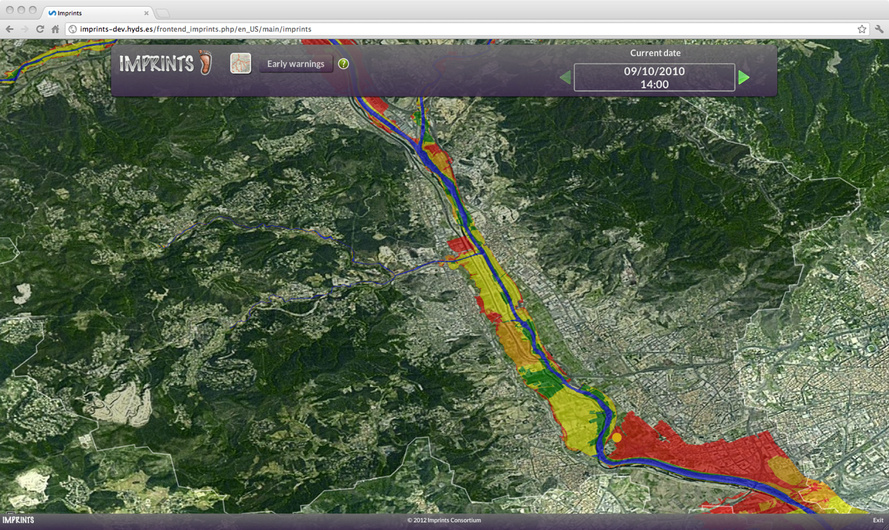
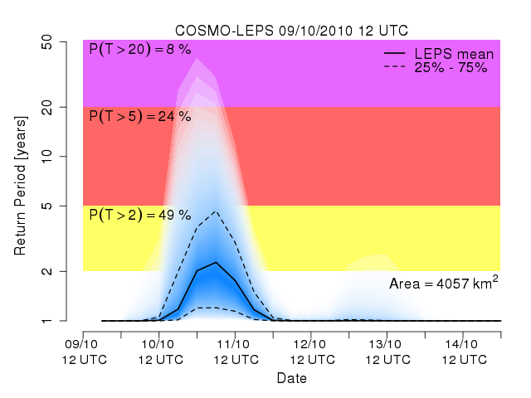
Cataluña 10/10/2010
Previsión 36 horas antes

Slide 9
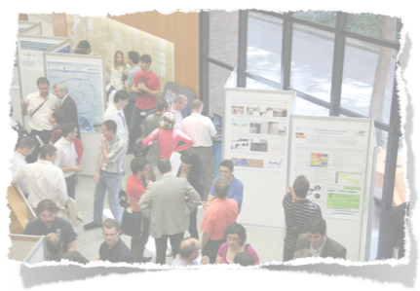
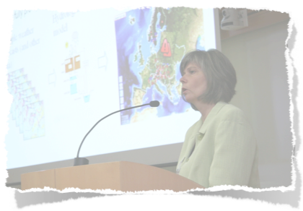
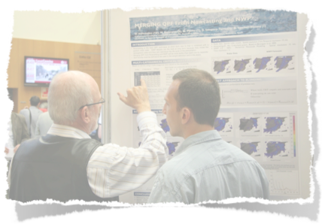
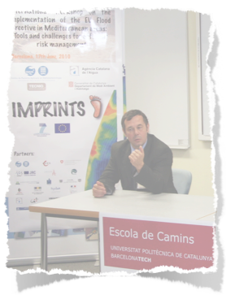
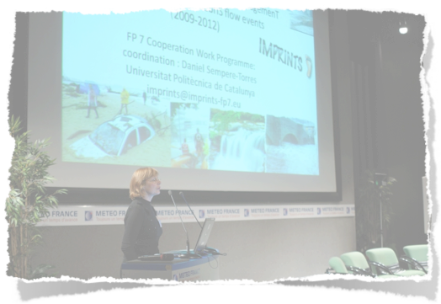
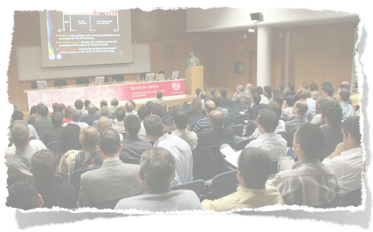




Curso y Workshop:
Implementing the
EU Flood directive
in Flash Flood prone areas
Bruselas 26 y 27 de Septiembre 2012
www.imprints-fp7.eu/finalworkshop

